Slide 1
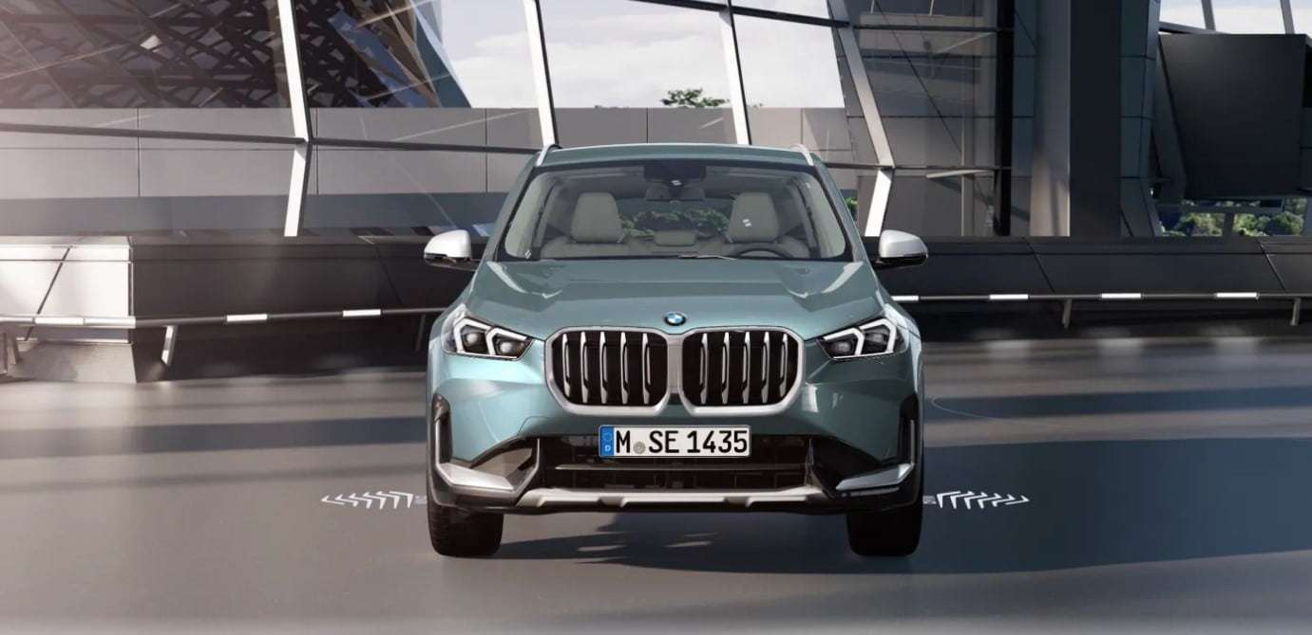
SmartRep: AI
Manual Assistant για το BMW X1
Προτεινόμενη λύση για ψηφιοποιημένη, διαλογική πρόσβαση στο εγχειρίδιο χρήσης
Makeathon 2025 | Ομάδα EMPAPEI

Slide 2
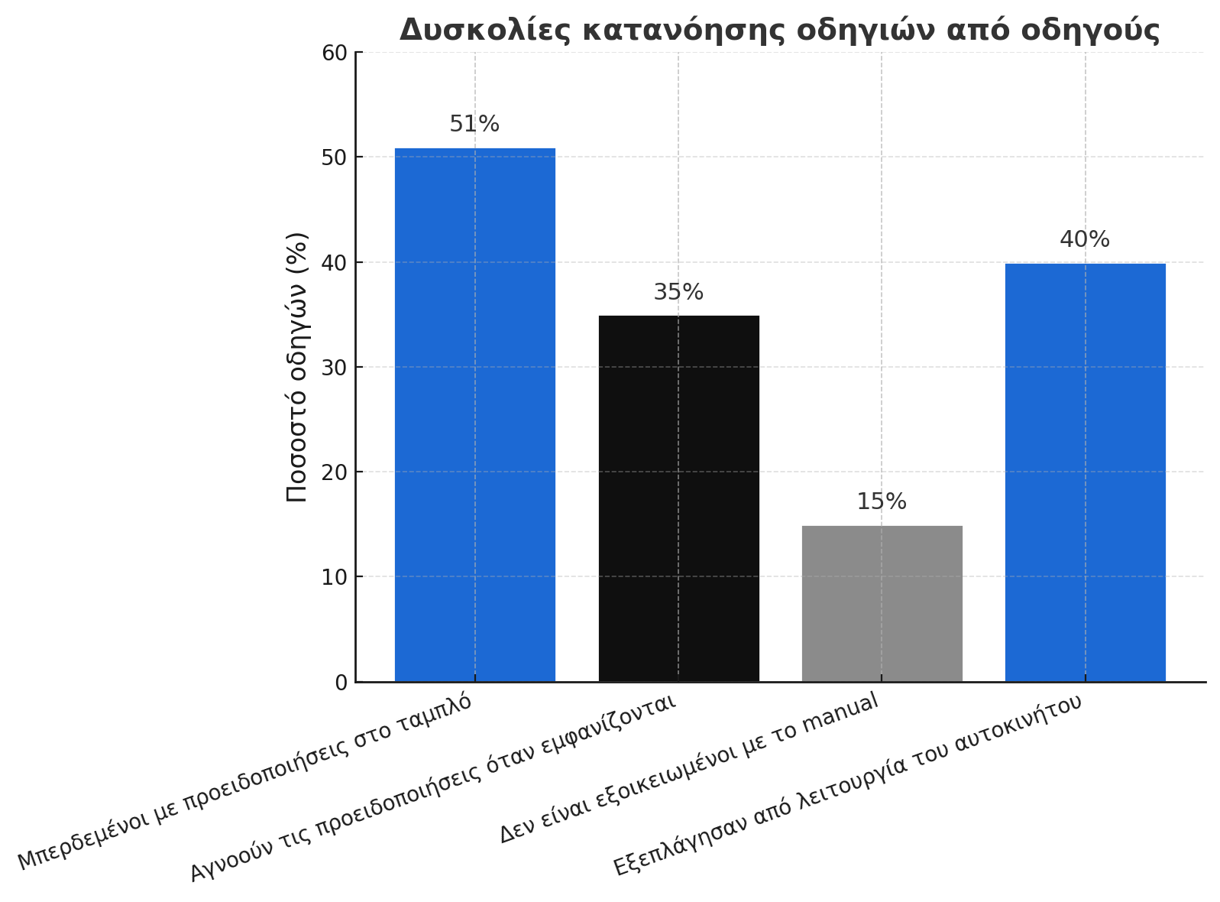
ΤΟ ΠΛΑΙΣΙΟ ΚΑΙ Η ΑΝΑΓΚΗ
Η τεχνολογία εξελίχθηκε. Η υποστήριξη του οδηγού; Όχι ακόμη.
O BMW Assistant αποτελεί μία καινοτόμα προσέγγιση βασισμένη σε τεχνητή νοημοσύνη που στοχεύει στην παροχή διαδραστικής υποστήριξης, αντικαθιστώντας το παραδοσιακό εγχειρίδιο χρήσης με ένα έξυπνο, φιλικό και προσωποποιημένο σύστημα καθοδήγησης.
Μέσω φυσικής γλώσσας, ο οδηγός μπορεί να λάβει απαντήσεις, οπτικοποιήσεις και 3D παραδείγματα λειτουργιών, βελτιώνοντας την οδηγική εμπειρία και μειώνοντας τον χρόνο εξοικείωσης με το όχημα.
Στατιστικά:
51% – Μπερδεμένοι με προειδοποιήσεις στο ταμπλό
35% – Αγνοούν τις προειδοποιήσεις όταν εμφανίζονται 📌 The Sun – Drivers Confused by Dashboard Lights
15% – Δεν είναι εξοικειωμένοι με το manual 📌 TalkerResearch.com
40% – Εξεπλάγησαν από λειτουργία του αυτοκινήτου 📌 Έρευνα Πανεπιστημίου Iowa και AAA Foundation
5/24/2025
Makeathon 2025 | Ομάδα EMPAPEI

Slide 3

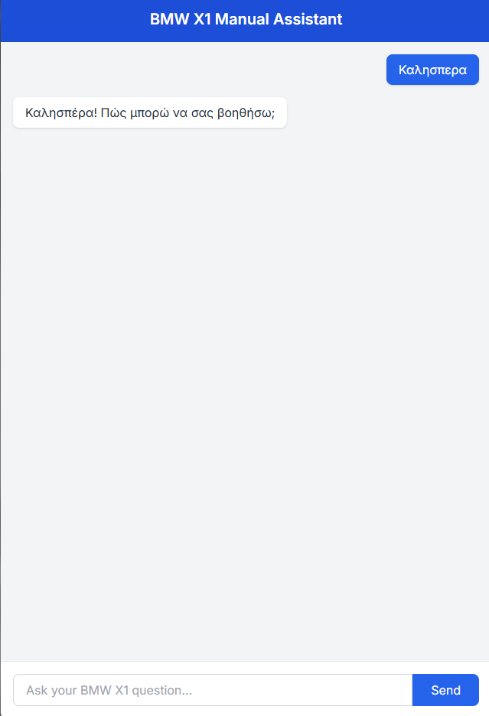
🎙Tο Manual αποκτά φωνή
Ένας Conversational AI Agent που:
Απαντά φυσικά σε ερωτήσεις οδηγού
Εντοπίζει τις απαντήσεις μέσα από το επίσημο manual
Υποστηρίζει follow-up ερωτήσεις και εικόνες
Είναι διαθέσιμος 24/7 – χωρίς επιπλέον ανθρώπινο κόστος

Slide 4
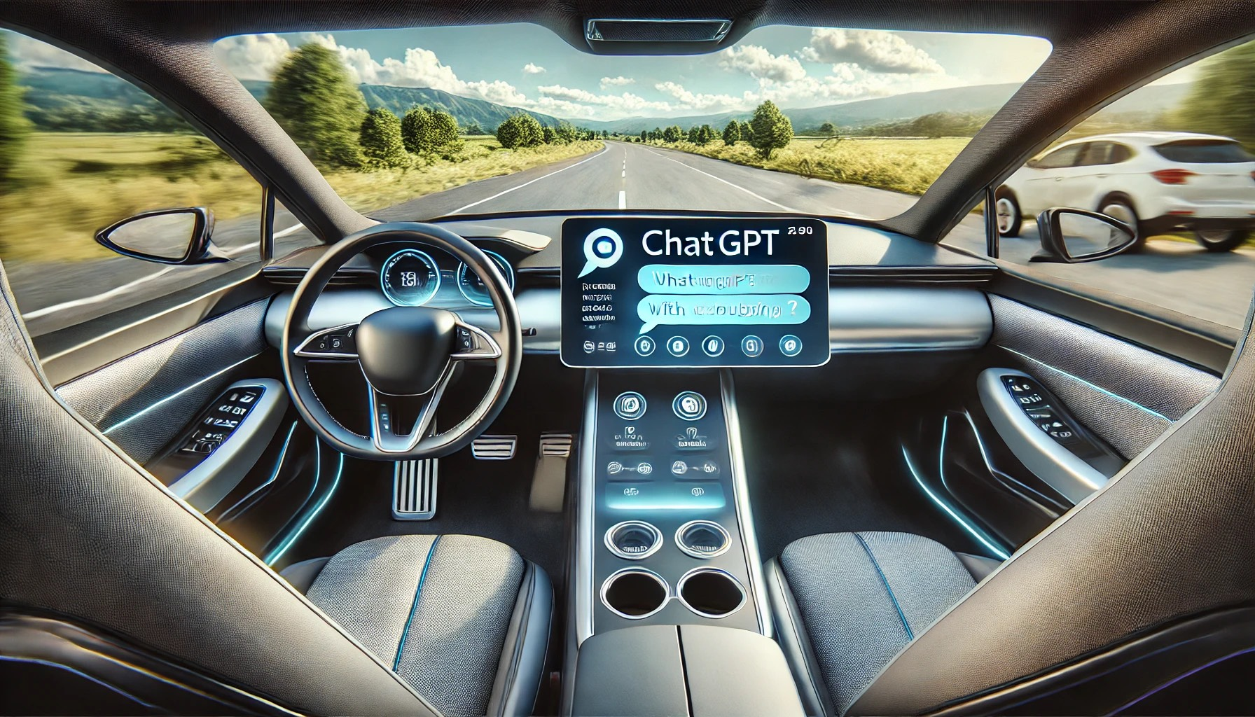
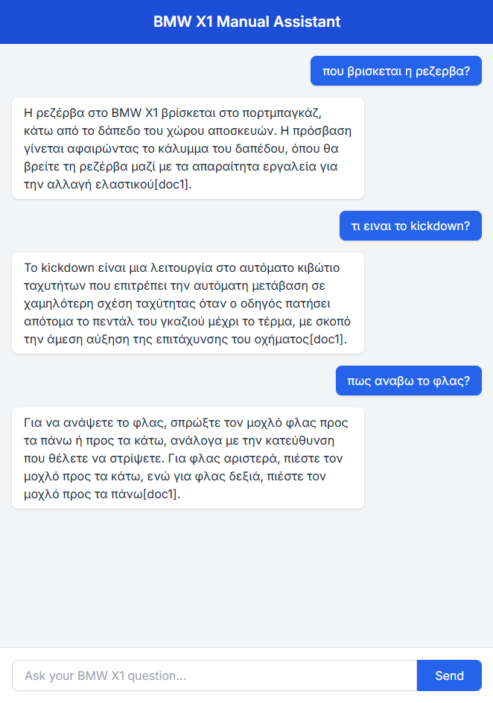
ΈΤΟΙΜΟ ΝΑ ΛΥΣΕΙ
ΚΑΘΕ ΑΠΟΡΙΑ
💬 Απαντά με απλό και κατανοητό τρόπο
👋 Προσφέρει φιλική και ανθρώπινη εμπειρία
🚀 Ταχύτητα που ταιριάζει στη BMW: 1.5”

Slide 5
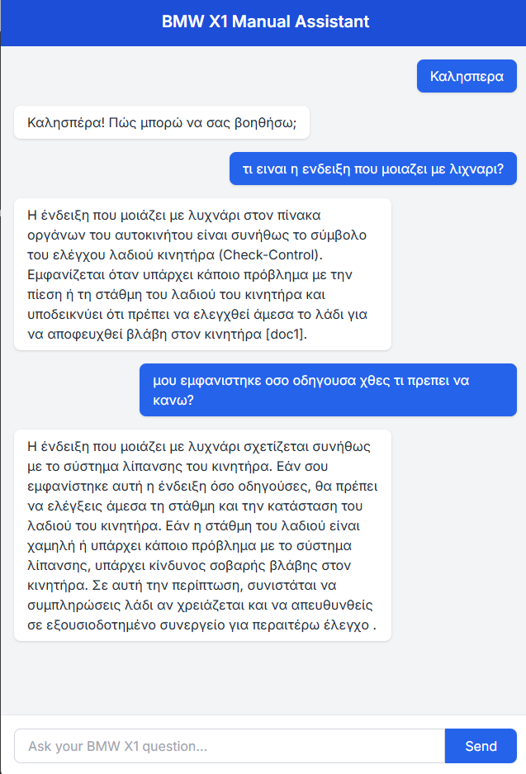
ΑΚΟΜΗ ΚΑΙ όταν δεν είστε σίγουροι
Δεν χρειάζεται να ξέρεις τι ακριβώς συμβαίνει. Αρκεί να το περιγράψεις με τα λόγια σου — όπως θα το έλεγες σε έναν φίλο ή έναν μηχανικό.
Ο SmartRep καταλαβαίνει. Αναγνωρίζει την πρόθεση, ψάχνει στο εγχειρίδιο και σου δίνει τη σωστή απάντηση.
Απλά, κατανοητά, ανθρώπινα

Slide 6
Τρόπος υλοποίησησ
🖥️ Frontend – React + Vite
🧠 Backend – FastAPI + Azure Services
Η διεπαφή υλοποιείται ως μονοσέλιδη εφαρμογή (SPA) με χρήση:
React και Vite για υψηλές επιδόσεις και ταχύτατη ανάπτυξη.
Tailwind CSS (μέσω CDN) για καθαρό και ευέλικτο styling.
Δομή UI:
Κεφαλίδα: “BMW X1 Manual Assistant”
Chat Interface με φυσαλίδες μηνυμάτων (χρήστη & βοηθού).
Πλαίσιο εισαγωγής στο κάτω μέρος της οθόνης.
Ο server βασίζεται σε FastAPI με Uvicorn, προσφέροντας RESTful Web API.
🔍 Αναζήτηση Περιεχομένου: Azure Cognitive Search
Ενσωματωμένος δείκτης που βασίζεται στο PDF του επίσημου εγχειριδίου.
Το περιεχόμενο είναι χωρισμένο σε ενότητες (chunks) ανά κεφάλαιο, με τίτλους και σώμα κειμένου.
💬 Δημιουργία Απάντησης: Azure OpenAI Chat
Το LLM λαμβάνει ως είσοδο το ερώτημα και τα σχετικά αποσπάσματα.
Παράγει απάντηση βασισμένη αποκλειστικά στο εγχειρίδιο, με σαφή αναφορά πηγής (π.χ. “Κεφ. 3.2” ή “σελ. 102”).
5/24/2025
Makeathon 2025 | Ομάδα EMPAPEI

Slide 7
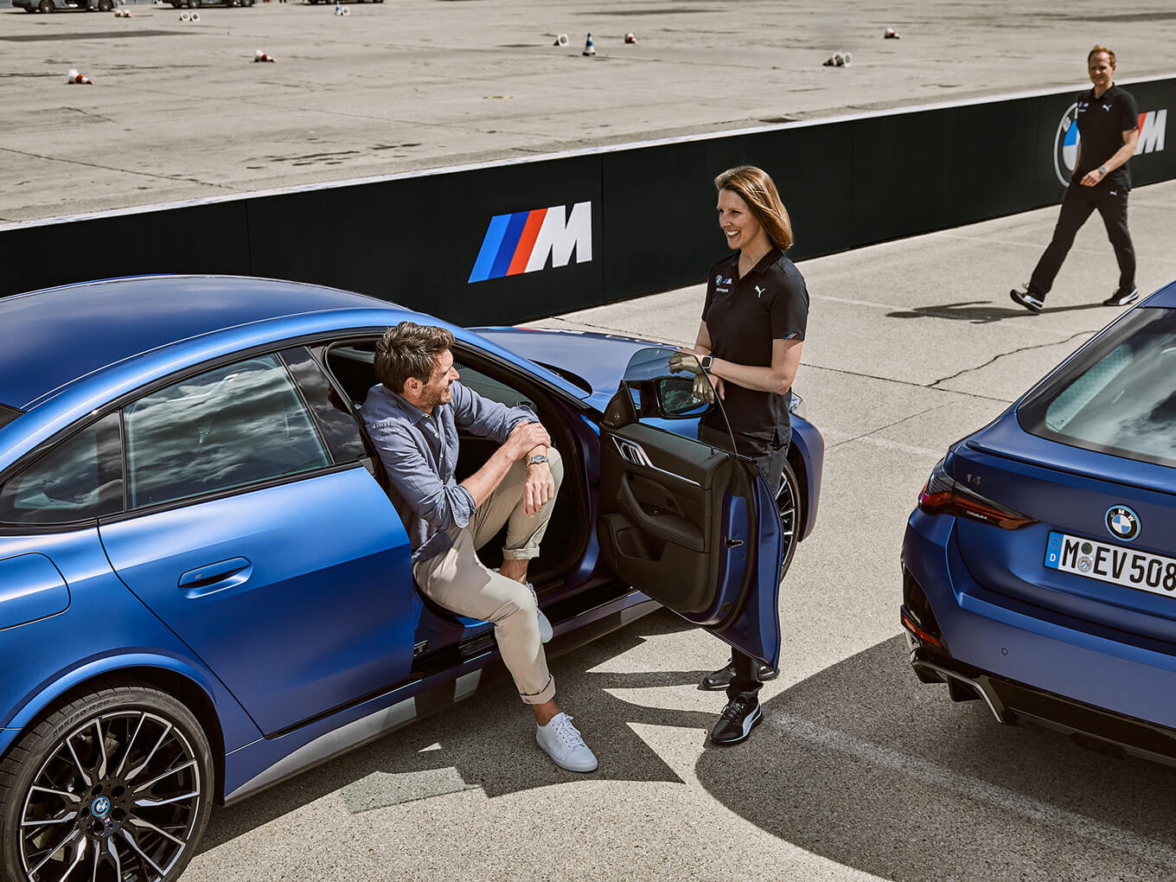
ΟΦΕΛΗ ΓΙΑ ΤΟΝ ΧΡΗΣΤΗ
Ταχύτερη επίλυση αποριών για λειτουργίες ➤ Οι οδηγοί χρειάζονται κατά μέσο όρο 4–6 λεπτά για να εντοπίσουν πληροφορία σε έντυπο manual ➤ O Assistant δίνει άμεση απάντηση με φωνητική/κειμενική ερώτηση.
Μείωση άγχους από προειδοποιήσεις ➤ 51% των οδηγών δηλώνουν ότι μπερδεύονται με προειδοποιήσεις στο ταμπλό ➤ O Assistant απαντά άμεσα με εξήγηση και οπτικοποίηση κάθε εικονιδίου.
Αποφυγή επικίνδυνης αμέλειας ➤ 35% αγνοούν τις προειδοποιήσεις όταν εμφανίζονται ➤ O Assistant λειτουργεί ως υπενθύμιση και εξηγεί συνέπειες μη αντίδρασης.
Εξατομικευμένη υποστήριξη βάσει μοντέλου/έκδοσης ➤ O Assistant βασίζεται σε δεδομένα από το συγκεκριμένο όχημα του χρήστη.
Πρόσβαση σε πληροφορίες με φυσικό τρόπο ➤ Οι οδηγοί προτιμούν φωνητική υποστήριξη και διαδραστικά μοντέλα έναντι ανάγνωσης.
5/24/2025
Makeathon 2025 | Ομάδα EMPAPEI

Slide 8
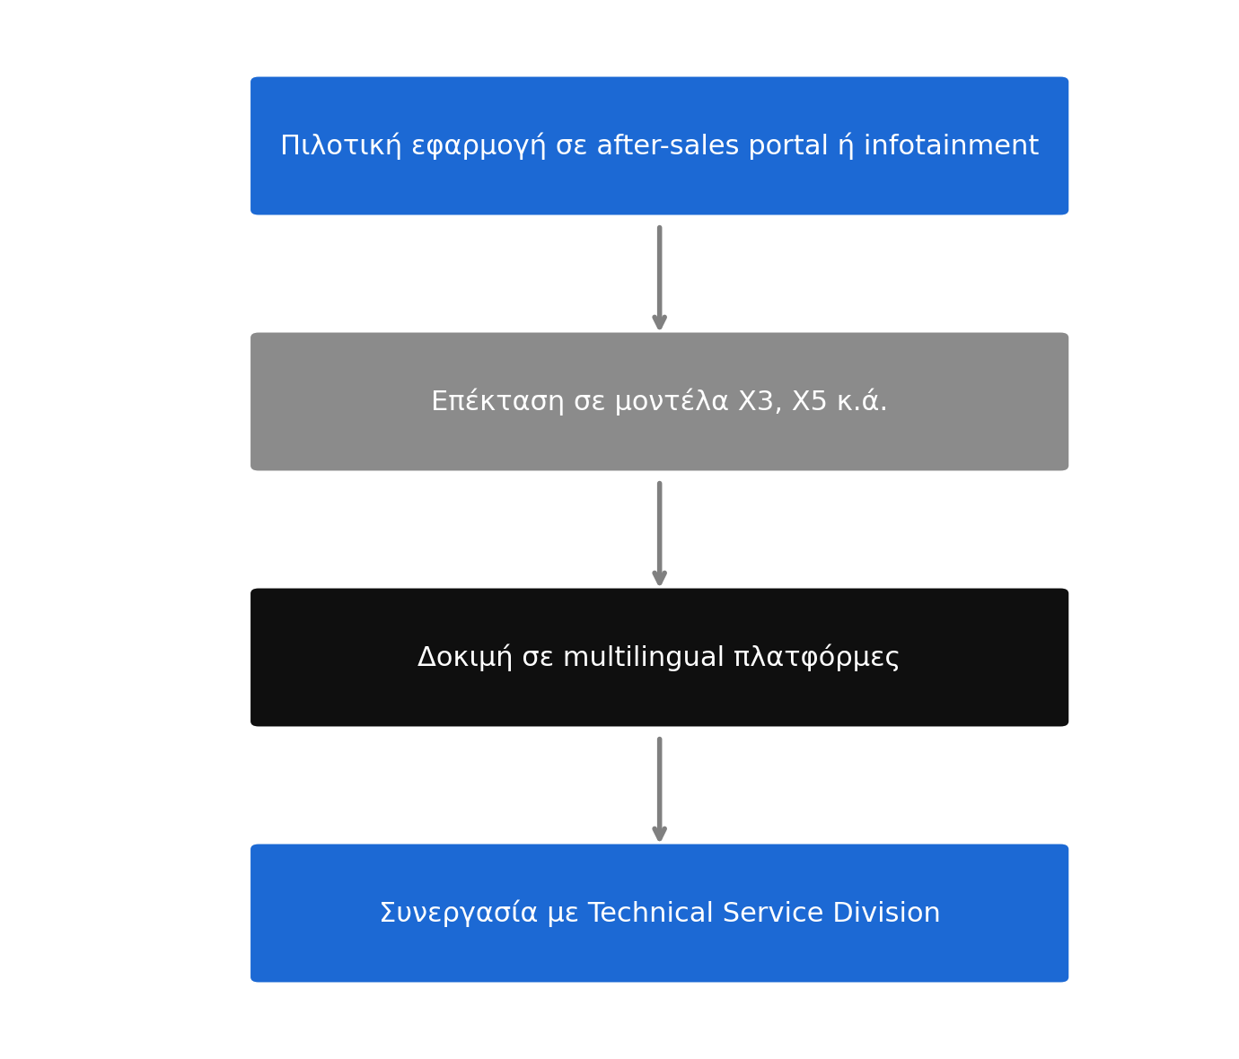
ROADMAP
🚀Ενσωμάτωση στο υπάρχον περιβάλλον υποστήριξης πελατών BMW για δοκιμαστική χρήση σε πραγματικές συνθήκες.
📦 Δημιουργία 3D modules και οδηγικού περιεχομένου για αντίστοιχα οχήματα.
🌐 Υποστήριξη φυσικής γλώσσας σε γερμανικά, ελληνικά, ισπανικά κ.ά., με real-time μετάφραση.
🤝 Ευθυγράμμιση της βάσης γνώσεων με τις τεχνικές οδηγίες των συνεργείων και των εξουσιοδοτημένων αντιπροσωπειών.

Slide 9

"Δεν επανεφευρίσκουμε το manual. Επανεφευρίσκουμε τη σχέση του οδηγού με το αυτοκίνητό του."
— Ομάδα EMPAPEI
Overview

